Slide 1
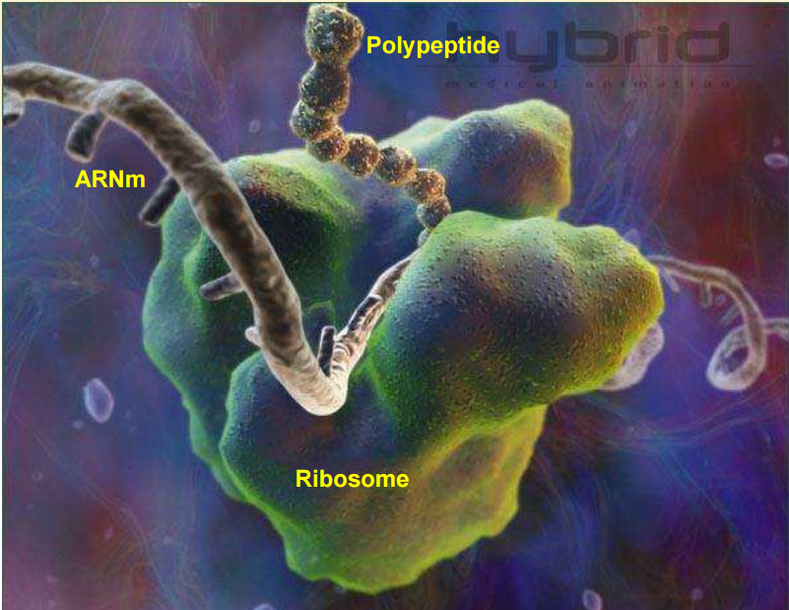
L’expression génique
La traduction
Responsable M: HAMDOUCHE.N

Slide 2
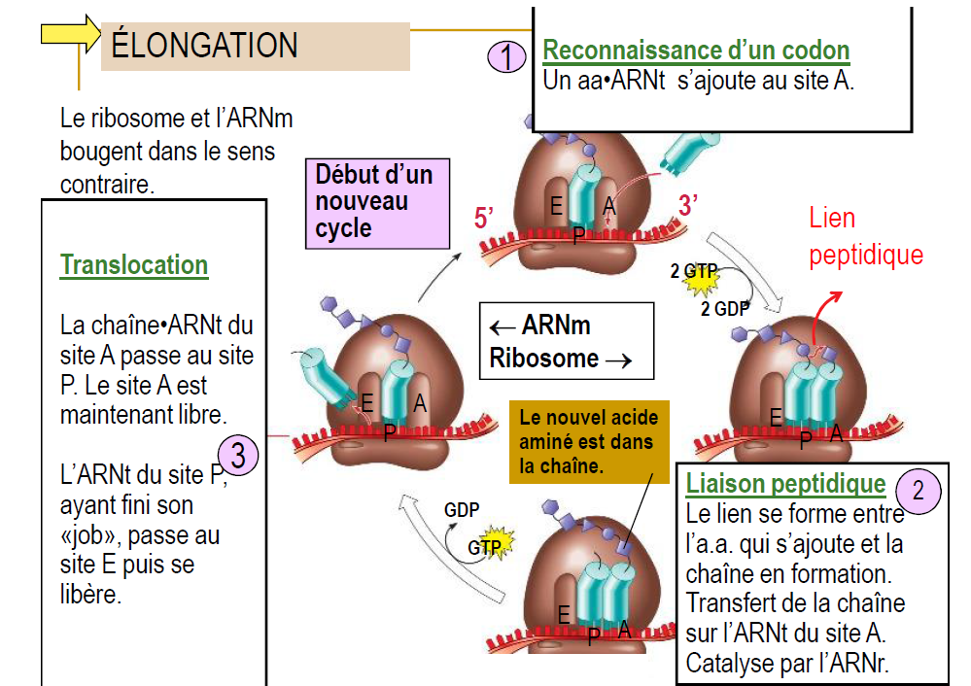

Slide 3
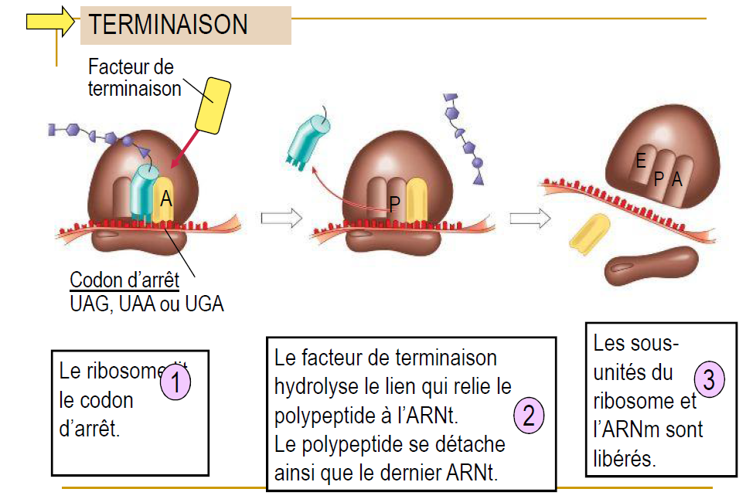

Slide 8
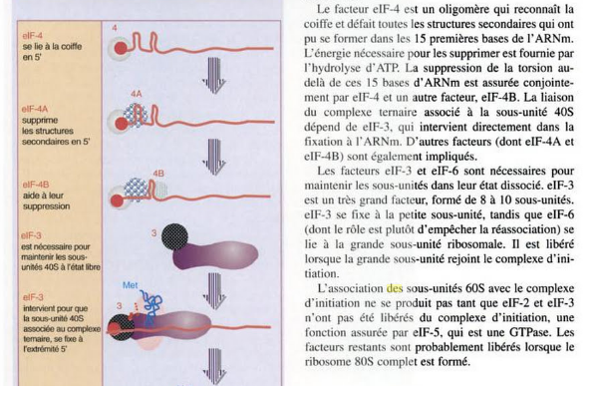

Slide 11
